Slide 1



CHÀO MỪNG CÁC EM ĐẾN VỚI TIẾT HỌC NGÀY HÔM NAY

Slide 2







KHỞI ĐỘNG

Slide 3


Trò chơi: Chia sẻ hiểu biết
Học sinh quan sát hình ảnh, chia sẻ ý nghĩa câu ca dao sau đây:
Câu hỏi:
Em hãy tìm những câu ca dao, tục ngữ, câu hát…có ý nghĩa tương tự như vậy?

Slide 4
Trò chơi: Chia sẻ hiểu biết
Học sinh quan sát hình ảnh, chia sẻ ý nghĩa câu ca dao sau đây:
* Câu thứ nhất: Muốn ấm no thì cần phải chăm chỉ làm việc (lao động).
* Câu thứ hai: Được chia làm hai vế, nhằm so sánh “một hột thóc” được đổi bằng “chín giọt mồ hôi” rơi. Để làm ra được một hạt thóc thì người nông dân đã phải làm việc cần mẫn, vô cùng vất vả trên cánh đồng, bất kể thời tiết mưa rét hay nắng cháy da.
* Qua câu ca dao, cha ông ta muốn khuyên nhủ mọi người trong cuộc sống để có được mọi thứ thì cần phải lao động chăm chỉ. Ví như người nông dân vậy, để làm ra được một hột thóc thôi đâu phải chuyện đơn giản. Đồng thời cha ông còn muốn răn dạy chúng ta cần biết quý trọng hạt thóc, hạt gạo và mọi thứ mà chúng ta có được từ sức lao động.

Slide 5
KHÁM PHÁ

Slide 6

Tầm quan trọng của lao động
đối với đời sống con người

Slide 7

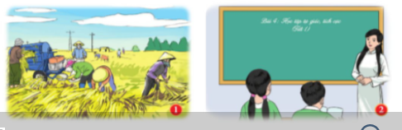
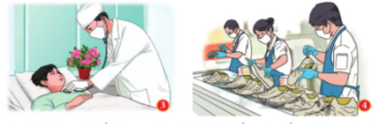
Thảo luận nhóm đôi
Em hãy quan sát các hình ảnh dưới đây và thảo luận
a) Em hãy cho biết hoạt động của con người trong từng hình ảnh trên đã tạo ra những sản phẩm nào?
b) Các sản phẩm đó có ý nghĩa như thế nào đối với đời sống của con người?

Slide 8

PHIẾU BÀI TẬP
(THẢO LUẬN NHÓM ĐÔI)
Câu 1: Em hãy cho biết hoạt động của con người trong từng hình ảnh trên đã tạo ra những sản phẩm nào?
Câu 2: Các sản phẩm đó có ý nghĩa như thế nào đối với đời sống của con người?
.............................................................................................................................................................................................................................................................
...................................................................................................................................................................................................

Slide 9

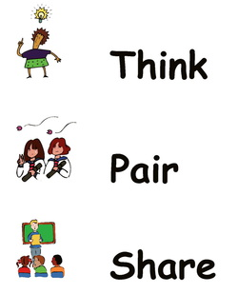
Thảo luận nhóm đôi
Nhiệm vụ: Hoàn thành phiếu bài tập
 | - Học sinh thực hiện hoạt động cá nhân “Think”: Suy nghĩ độc lập và hoàn thành phiếu bài tập
 | - Học sinh thực hiện hoạt động cặp đôi “Pair”: Trao đổi với bạn suy nghĩ của mình.
 | - Học sinh trình bày cá nhân trước lớp hoạt động “Share”: Chia sẻ những điều vừa trao đổi về phiếu bài tập trước lớp.

Slide 10
PHIẾU BÀI TẬP
(THẢO LUẬN NHÓM ĐÔI)
Câu 1: Em hãy cho biết hoạt động của con người trong từng hình ảnh trên đã tạo ra những sản phẩm nào?
Câu 2: Các sản phẩm đó có ý nghĩa như thế nào đối với đời sống của con người?
+ Hình ảnh 1: Tạo ra lúa gạo - nuôi sống con người
+ Hình ảnh 2: Tạo ra những con người có ích cho xã hội - tạo nên sự phát triển cho xã hội
+ Hình ảnh 3: Tạo ra các dịch vụ khám chữa bệnh - nâng cao sức khỏe cho con người
+ Hình ảnh 4: Tạo ra các sản phẩm may, mặc - tạo ra sản phẩm, thu nhập cho con người.
- Lao động tạo ra của cải vật chất cho xã hội: cái ăn, cái mặc…
- Lao động đem lại các giá trị về tinh thần: trí tuệ, sức khoẻ…

Slide 11
THẢO LUẬN THEO BÀN
Em hãy đọc trường hợp và trả lời câu hỏi:
Sau khi về thăm quê, anh M nhận thấy cuộc sống của người dân địa phương có nhiều khó khăn, thu nhập còn thấp. Do đó, anh M đã quyết định mở công ty sản xuất sợi ở quê hương mình. Công ty của anh M không chỉ thu mua nguyên liệu mà còn ưu tiên tuyển lao động là người địa phương. Nhờ có việc làm trong công ty, người dân có thu nhập ổn định, đời sống từng bước được nâng cao.
a) Em hãy cho biết trường hợp trên đã tạo ra những sản phẩm nào? Sản phẩm đó có ý nghĩa như thế nào đối với đời sống của con người.
b) Theo em, lao động có ý nghĩa gì đối với xã hội?
Kĩ thuật “Khăn trải bàn”
1
Viết ý kiến cá nhân
Ý kiến chung của cả nhóm về chủ đề
Viết ý kiến cá nhân
Viết ý kiến cá nhân
2
4
Viết ý kiến cá nhân
3

Slide 12
THẢO LUẬN THEO BÀN
a) Việc làm của anh M đã tạo ra sản phẩm:
- Tạo ra việc làm, thu nhập cho người dân quê mình.
- Giúp cho đời sống mọi người được nâng cao.
b) Lao động là hoạt động có mục đích của con người, nhằm tạo ra của cải vật chất và tinh thần cho xã hội. Lao động tạo thu nhập cho con người; quyết định sự tồn tại và phát triển của xã hội.
Kĩ thuật “Khăn trải bàn”
1
Viết ý kiến cá nhân
Ý kiến chung của cả nhóm về chủ đề
Viết ý kiến cá nhân
Viết ý kiến cá nhân
2
4
Viết ý kiến cá nhân
3

Slide 13


+ Khái niệm:
Lao đông là hoạt động có mục đích của con người nhắm tạo ra của cải vật chất và tinh thần cho xã hội.
+Vai trò của lao động:
a) Đối với đời sống của mỗi cá nhân con người.
- Lao động giúp cho đời sống vật chất trở nên ấm no, đầy đủ.
- Lao động đem lại hạnh phúc về tinh thần, sức khoẻ cho con người.
- Lao động là hoạt động có mục đích của con người nhằm tạo ra của cải vật chất và tinh thần cho xã hội. Lao động tạo ra sản phẩm, thu nhập cho con người.
b) Lao động đối với sự phát triển của toàn xã hội.
- Lao động giúp cho xã hội tồn tại và phát triển.

Slide 14
2. Pháp luật về quyền, nghĩa vụ lao động của công dân và lao động chưa thành niên

Slide 15


Em hãy đọc các thông tin, trường hợp và trả lời câu hỏi:
Hiến pháp năm 2013
Điều 15 (trích)
1. Quyền công dân không tách rời nghĩa vụ công dân.
2. Mọi người có nghĩa vụ tôn trọng quyền của người khác.
Điều 35 (trích)
1. Công dân có quyền làm việc, lựa chọn nghề nghiệp, việc làm và nơi làm việc.
2. Người làm công ăn lương được bảo đảm các điều kiện làm việc công bằng, an toàn, được hưởng lương, chế độ nghỉ ngơi.
3. Nghiêm cấm phân biệt đối xử, cưỡng bức lao động, sử dụng nhân công dưới độ tuổi lao động tối thiểu.

Slide 16

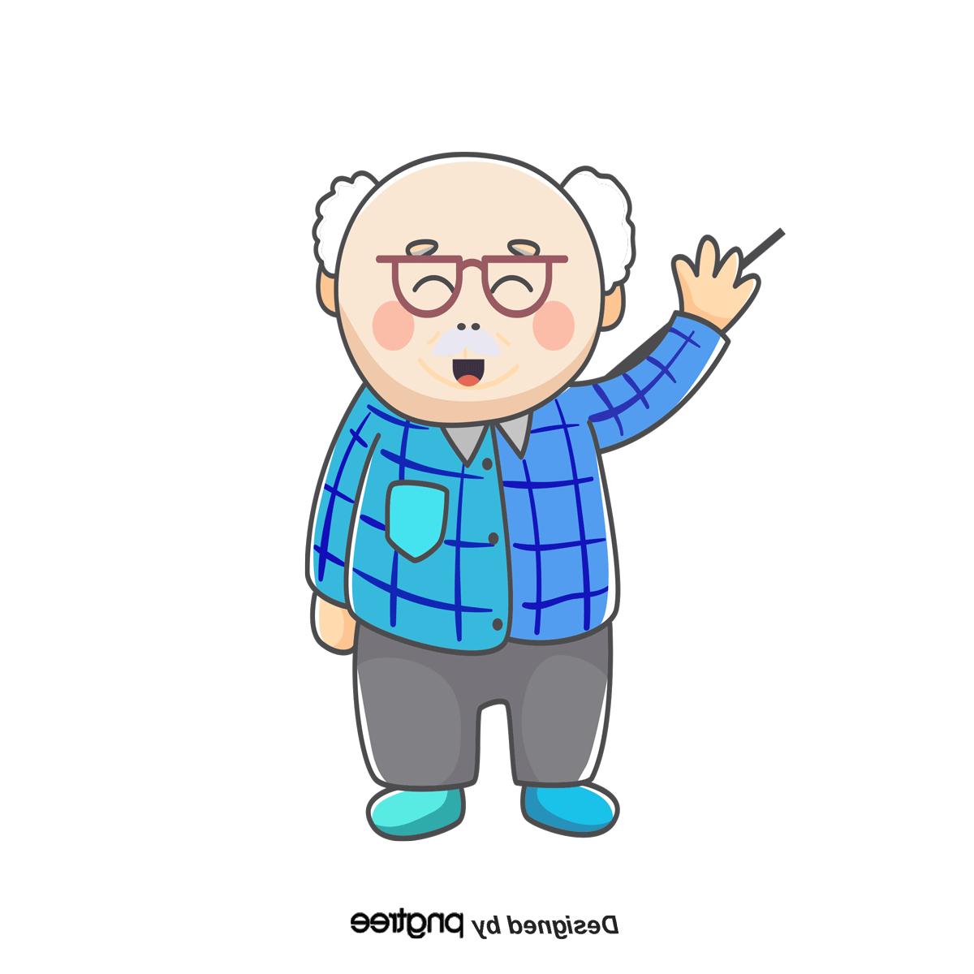
TRÒ CHƠI
AI HIỂU LUẬT
TRƯỜNG HỢP
Trường hợp 1. Sau khi tốt nghiệp đại học, K không về làm cho công ty của gia đình mà đi làm ở công ty khác với mục đích học hỏi để phát triển bản thân. Công ty đã đảm bảo cho K được hưởng một mức lương cao, được hưởng các chế độ bảo hiểm và nghỉ ngơi. Khi K chia sẻ với gia đình về lựa chọn của mình, bố mẹ K đã đồng ý và ủng hộ quyết định của con.
Trường hợp 2. Tốt nghiệp đại học, nhưng M không đi làm mà vẫn phụ thuộc vào bố mẹ. Hằng ngày. M thường ở nhà xem ti vi, lướt mạng xã hội, khi bị bố mẹ nhắc nhở tìm công việc thi M thường lẩn tránh với lí do không muốn đi làm vì sợ áp lực.
Căn cứ vào thông tin trên, em hãy nhận xét ở trường hợp 1 và 2, K và M đã thực hiện quyền, nghĩa vụ lao động của mình như thế nào?

Slide 17
TRÒ CHƠI
AI HIỂU LUẬT
TRẢ LỜI
Trường hợp 1: K đã thực hiện đúng quyền, nghĩa vụ lao động của mình theo quy định của pháp luật.
Trường hợp 2: M chưa thực hiện đùng quyền, nghĩa vụ lao động của mình, bởi vì đi làm vừa là quyền nhưng cũng là nghĩa vụ của công dân

Slide 18

a. Một số quy định của pháp luật về quyền, nghĩa vụ lao động của công dân.
• Lao động là quyền và nghĩa vụ cùa công dân.
• Mọi công dân có quyền tự do sử dụng sức lao động của mình để lựa chọn việc làm. nơi làm việc; lựa chọn nghề nghiệp có ích cho xã hội nhằm đem lại thu nhập cho bản thân và gia đình.
• Mọi công dân có quyền nâng cao trình độ, được hưởng các điều kiện VC an toàn vệ sinh lao động, được hương lương, chế độ nghỉ ngơi, chê độ bảo hiểm, có quyền từ chối các công việc có nguy cơ đe doạ đến sức khoẻ, tính mạng.
• Mỗi công dân có nghĩa vụ lao động để tự nuôi sống bản thân mình, gia đình và góp phần duy trì. phát triển xã hội.

Slide 19
ĐỌC THÔNG TIN VÀ TRẢ LỜI CÂU HỎI
Bộ luật Lao động năm 2019
Điều 143. Lao động chưa thành niên (trích)
1. Lao động chưa thành niên là người lao động chưa đủ 18 tuổi.
Điều 144. Nguyên tắc sử dụng lao động chưa thành niên (trích)
1. Lao động chưa thành niên chỉ được làm công việc phù hợp với sức khoẻ để bảo đảm sự phát triển thể lực, trí lực, nhân cách.
2. Người sử dụng lao động khi sử dụng lao động chưa thành niên có trách nhiệm quan tâm chăm sóc người lao động về các mặt lao động, sức khoẻ, học tập trong quá trình lao động.
3. Khi sử dụng lao động chưa thành niên, người sử dụng lao động phải có sự đồng ý của cha, mẹ hoặc người giám hộ.
4. Người sử dụng lao động phải tạo cơ hội để lao động chưa thành niên được học văn hoá, giáo dục nghề nghiệp, đào tạo, bồi dưỡng, nâng cao trình độ kĩ năng nghề.
Điều 146. Thời giờ làm việc của người chưa thành niên (trích)
1. Thời giờ làm việc của người chưa đủ 15 tuổi không được quá 04 giờ trong 01 ngày và 20 giờ trong 01 tuần; không được làm thêm giờ, làm việc vào ban đêm.
2. Thời giờ làm việc của người từ đủ 15 tuổi đến chưa đủ 18 tuổi không được quá 08 giờ trong 01 ngày và 40 giờ trong 01 tuần.
Điều 147. Công việc và nơi làm việc cấm sử dụng người lao động từ đủ 15 tuổi đến chưa đủ 18 tuổi (trích)
1. Cấm sử dụng người lao động từ đủ 15 tuổi đến chưa đủ 18 tuổi làm các công việc sau đây:
a) Mang, vác, nâng các vật nặng vượt quá thể trạng của người chưa thành niên,
b) Sản xuất, kinh doanh cồn, rượu, bia, thuốc lá, chất tác động đến tinh thần hoặc chất gây nghiện khác;
c) Sản xuất, sử dụng hoặc vận chuyển hoá chất, khí gas, chất nổ;
2. Cấm sử dụng người lao động từ đủ 15 tuổi đến chưa đủ 18 tuổi làm việc ở các nơi sau đây:
a) Dưới nước, dưới lòng đất, trong hang động, trong đường hầm,
b) Công trường xây dựng,
c) Cơ sở giết mổ gia súc,
d) Sòng bạc, quán bar, vũ trường, phòng hát karaoke, khách sạn, nhà nghỉ, cơ sở tắm hơi, cơ sở xoa bóp; điểm kinh doanh xổ số, dịch vụ trò chơi điện tử.

Slide 20
THẢO LUẬN THEO BÀN
ĐỌC THÔNG TIN VÀ TRẢ LỜI CÂU HỎI
Bộ luật Lao động năm 2019
Điều 143. Lao động chưa thành niên (trích)
1. Lao động chưa thành niên là người lao động chưa đủ 18 tuổi.
Điều 144. Nguyên tắc sử dụng lao động chưa thành niên (trích)
1. Lao động chưa thành niên chỉ được làm công việc phù hợp với sức khoẻ để bảo đảm sự phát triển thể lực, trí lực, nhân cách.
2. Người sử dụng lao động khi sử dụng lao động chưa thành niên có trách nhiệm quan tâm chăm sóc người lao động về các mặt lao động, sức khoẻ, học tập trong quá trình lao động.
3. Khi sử dụng lao động chưa thành niên, người sử dụng lao động phải có sự đồng ý của cha, mẹ hoặc người giám hộ.
4. Người sử dụng lao động phải tạo cơ hội để lao động chưa thành niên được học văn hoá, giáo dục nghề nghiệp, đào tạo, bồi dưỡng, nâng cao trình độ kĩ năng nghề…..
Trường hợp 1. Do gia đình có hoàn cảnh khó khăn, D (16 tuổi) đã đi làm cho một công ty. Biết D vừa làm vừa học, lại nhanh nhẹn, chăm chỉ nên giám đốc công ty đã tạo điều kiện, bố trí giờ làm việc không ảnh hưởng đến thời gian học tập của D.
Trường hợp 2. M (14 tuổi) đã xin vào công ty của ông H để làm việc. Hằng ngày, ngoài việc hoàn thành công việc đan lát từ mây, tre, M còn bị ông H giao làm các công việc khuân vác nặng nhọc, tiếp xúc với hoá chất và phải làm thêm 02 giờ.
Trường hợp 3. Được sự đồng ý của bố mẹ và Sở Lao động – Thương binh và Xã hội nơi đang cư trú, T (12 tuổi) đã tham gia biểu diễn nghệ thuật cho chương trình chào xuân của Công ty P. Do đó, Công ty P đã trả cho T một khoản tiền nhất định và bảo đảm các điều kiện về sức khoẻ, an toàn lao động cho hoạt động của T.
Căn cứ vào thông tin, em hãy nhận xét việc thực hiện quy định của pháp luật về lao động chưa thành niên của các chủ thể trong từng trường hợp trên.

Slide 21
PHIẾU BÀI TẬP
THẢO LUẬN THEO BÀN
TRẢ LỜI
………………………………………………………………………………………………………………………………………………………………………………………………………………………………………………………………………………………………………………………………………………………………………………………………………………………………………………………………………………………………………………………………………………………………………………………………………………………………………………………………………………………………………………………………………………………………………………………………………………………………………………………………………………………………………………………………………………………………………………………………………………………………………………...
Trường hợp 1. Do gia đình có hoàn cảnh khó khăn, D (16 tuổi) đã đi làm cho một công ty. Biết D vừa làm vừa học, lại nhanh nhẹn, chăm chỉ nên giám đốc công ty đã tạo điều kiện, bố trí giờ làm việc không ảnh hưởng đến thời gian học tập của D.
Trường hợp 2. M (14 tuổi) đã xin vào công ty của ông H để làm việc. Hằng ngày, ngoài việc hoàn thành công việc đan lát từ mây, tre, M còn bị ông H giao làm các công việc khuân vác nặng nhọc, tiếp xúc với hoá chất và phải làm thêm 02 giờ.
Trường hợp 3. Được sự đồng ý của bố mẹ và Sở Lao động – Thương binh và Xã hội nơi đang cư trú, T (12 tuổi) đã tham gia biểu diễn nghệ thuật cho chương trình chào xuân của Công ty P. Do đó, Công ty P đã trả cho T một khoản tiền nhất định và bảo đảm các điều kiện về sức khoẻ, an toàn lao động cho hoạt động của T.
Căn cứ vào thông tin, em hãy nhận xét việc thực hiện quy định của pháp luật về lao động chưa thành niên của các chủ thể trong từng trường hợp trên.

Slide 22
ĐỌC THÔNG TIN VÀ TRẢ LỜI CÂU HỎI
THẢO LUẬN THEO BÀN
Trường hợp 1 và trường hợp 3, các chủ thể đã thực hiện đúng quy định của pháp luật về lao động đối với lao động chưa thành niên vì: trách nhiệm quan tâm chăm sóc người lao động về các mặt lao động, sức khoẻ, học tập trong quá trình lao động; Khi sử dụng lao động chưa thành niên, người sử dụng lao động phải có sự đồng ý của cha, mẹ hoặc người giám hộ; Người sử dụng lao động phải tạo cơ hội để lao động chưa thành niên được học văn hoá, giáo dục nghề nghiệp, đào tạo, bồi dưỡng, nâng cao trình độ kĩ năng nghề.
Trường hợp 2: Ông H không thực hiện đúng quy định của pháp luật về lao động đối với lao động chưa thành niên bởi vì thời giờ làm việc của người chưa đủ 15 tuổi không được quá 04 giờ trong 01 ngày và 20 giờ trong 01 tuần; không được làm thêm giờ, làm việc vào ban đêm; Cấm sử dụng người lao động từ đủ 15 tuổi đến chưa đủ 18 tuổi làm các công việc mang, vác, nâng các vật nặng vượt quá thể trạng của người chưa thành niên.
Trường hợp 1. Do gia đình có hoàn cảnh khó khăn, D (16 tuổi) đã đi làm cho một công ty. Biết D vừa làm vừa học, lại nhanh nhẹn, chăm chỉ nên giám đốc công ty đã tạo điều kiện, bố trí giờ làm việc không ảnh hưởng đến thời gian học tập của D.
Trường hợp 2. M (14 tuổi) đã xin vào công ty của ông H để làm việc. Hằng ngày, ngoài việc hoàn thành công việc đan lát từ mây, tre, M còn bị ông H giao làm các công việc khuân vác nặng nhọc, tiếp xúc với hoá chất và phải làm thêm 02 giờ.
Trường hợp 3. Được sự đồng ý của bố mẹ và Sở Lao động – Thương binh và Xã hội nơi đang cư trú, T (12 tuổi) đã tham gia biểu diễn nghệ thuật cho chương trình chào xuân của Công ty P. Do đó, Công ty P đã trả cho T một khoản tiền nhất định và bảo đảm các điều kiện về sức khoẻ, an toàn lao động cho hoạt động của T.
Căn cứ vào thông tin, em hãy nhận xét việc thực hiện quy định của pháp luật về lao động chưa thành niên của các chủ thể trong từng trường hợp trên.

Slide 23

b. Một số quy định của pháp luật về lao động chưa thành niên.
-Lao động chưa thành niên là người lao dộng chưa đủ 18 tuổi.
- Lao động chưa thành niên có quyền được quan tâm chăm sóc về các mặt lao động, sức khoẻ, học tập trong quá trình lao động; được học văn hoá. giáo dục nghề nghiệp, đào tạo, bồi dưỡng, nâng cao trình độ kĩ năng nghề; được làm việc theo đúng thời gian quy định.
-Lao động chưa thành niên có nghĩa vụ thực hiện các công việc ở nơi làm việc phù hợp với lứa tuồi để bao đảm sự phát triền về thể lực. trí lực, nhân cách.

Slide 24
3. Quyền và nghĩa vụ cơ bản của các bên tham gia hợp đồng lao động và nội dung của hợp đồng lao động

Slide 25




TRÒ CHƠI: TỔ TƯ VẤN PHÁP LUẬT
LUẬT CHƠI
1111
Chia lớp thành sáu đội chơi, mỗi dãy 3 đội
Mỗi bạn đội trưởng được nhận một thẻ tình huống hoặc trường hợp của mình.
Trong thời gian 2 phút sáu đội chơi thảo luận trả lời câu hỏi
Kết thúc 2 phút, đội trả lời nhanh, đúng là đội chiến thắng.

Slide 26
TRÒ CHƠI: TỔ TƯ VẤN PHÁP LUẬT
Trường hợp. Sau phỏng vấn, bà N đã quyết định tuyển dụng chị G và anh C vào làm nhân viên của siêu thị. Qua trao đổi các nội dung về hợp đồng lao động, chị G nhận thấy các điều kiện về làm việc của mình không được đảm bảo như anh C nên đã thắc mắc nhưng không nhận được giải thích của bà N.
Tình huống. Để hoàn thành thủ tục kí hợp đồng lao động, Công ty X yêu cầu anh A phải cung cấp chính xác các thông tin liên quan đến nơi cư trú và tình trạng sức khoẻ. Anh A băn khoăn, không biết có cần cung cấp các thông tin đó cho Công ty X không?
a) Em hãy xác định quyền và nghĩa vụ lao động của các chủ thể trong trường hợp trên.
b) Nếu là bạn của anh A trong tình huống trên, em hãy giải đáp băn khoăn của anh A?
c) Theo em, khi tham gia hợp đồng lao động, các bên có quyền và nghĩa vụ nào?
Trường hợp. Theo thông báo tuyển dụng, Công ty A do anh T làm giám đốc, đang cần tuyển lao động lắp ráp linh kiện điện tử, làm việc 8 giờ/1 ngày với mức lương ban đầu là 5 triệu đồng/1 tháng và được hưởng các chế độ khác theo quy định của pháp luật. Qua trao đổi, thoả thuận với anh T, anh K (20 tuổi) đã đồng ý kí kết hợp đồng lao động với Công ty A theo những nội dung của thông báo tuyển dụng.
Dựa vào thông tin trên, em hãy giúp anh K lập được hợp đồng lao động với Công ty A.

Slide 27
TRÒ CHƠI: TỔ TƯ VẤN PHÁP LUẬT
- Chị G có quyền được giải đáp các thắc mắc về hợp đồng lao động; bà N có nghĩa vụ phải cung cấp và giải thích các thông tin mà chị G thắc mắc.
-Nếu là bạn của anh A, em sẽ giải đáp như sau: trong điều 16 Bộ luật Lao động 2019 quy định về nghĩa vụ cung cấp thông tin khi giao kết hợp đồng lao động, người lao động phải cung cấp thông tin trung thực cho người sử dụng lao động về họ tên, ngày tháng năm sinh, giới tính, nơi cư trú, trình độ học vấn, trình độ kĩ năng nghề, xác nhận tình trạng sức khỏe và vấn đề khác liên quan trực tiếp đến việc giao kết hợp đồng lao động mà người sử dụng lao động yêu cầu.

Slide 28
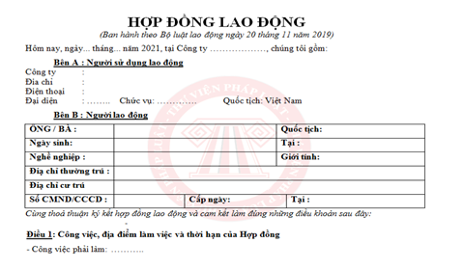
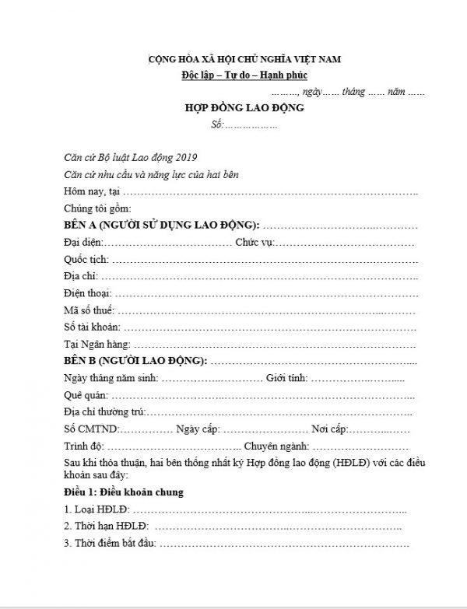
TRÒ CHƠI: TỔ TƯ VẤN PHÁP LUẬT

Slide 29
-Hợp đồng lao động là sự thỏa thuận giữa người lao động và người sử dụng lao động về việc làm có trả công, tiền lương, điều kiện lao động, quyền và nghĩa vụ của mỗi bên trong quan hệ lao động.

Slide 30


4. Trách nhiệm của học sinh trong tham gia lao động
CÔ TUYẾT
THCS TÔ HIỆU
Notes:
Vũ Thị Ánh Tuyết-THCS Tô Hiệu- Lê Chân- Hải Phòng

Slide 31



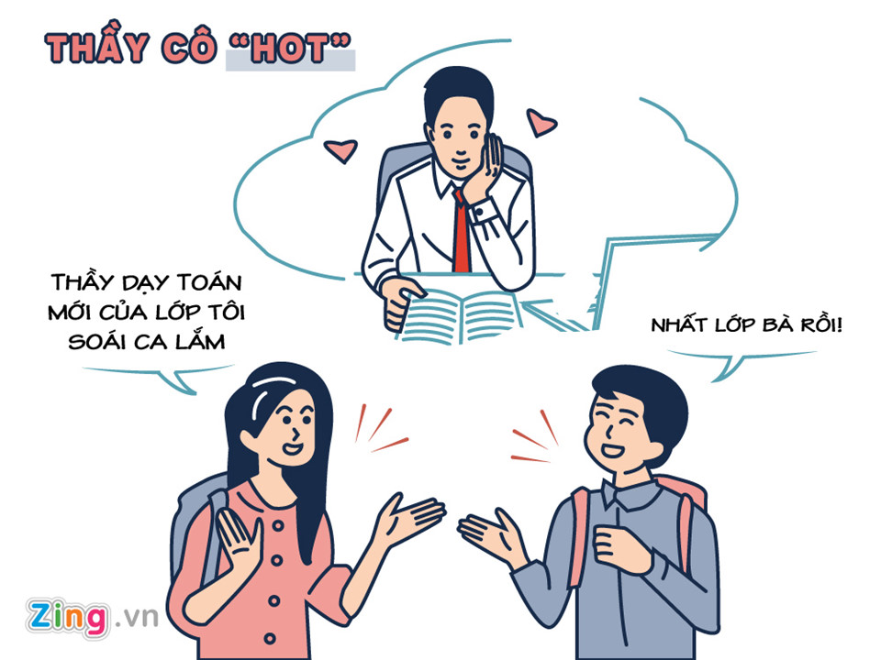
ĐOÁN Ý ĐỒNG ĐỘI
Tình huống 2. Với mục đích làm cho khuôn viên nhà trường ngày càng sạch đẹp, lớp của D đã tổ chức hoạt dộng lao dộng tập thể vào ngày chủ nhật. Các bạn trong lớp rất hào hứng tham gia và chuẩn bị đầy đủ các dụng cụ lao dộng. Tuy nhiên, bạn B lại không tham gia với lí do còn bận việc nhà.
AI THÔNG MINH HƠN HỌC SINH LỚP 8
Tình huống 1. Suy ngẫm về trách nhiệm của học sinh trong tham gia lao động, bạn Hà cho rằng, mỗi học sinh tùy theo năng lực của mình nên lựa chọn các công việc phù hợp với lứa tuổi.
LUẬT CHƠI:
-Nhóm (hai bạn) trả lời câu hỏi của nhau về trách nhiệm của học sinh trong tham gia lao động.
-Thời gian chuẩn bị: 2 phút.
-Thời gian trình bày: 2 phút.

Slide 32
ĐOÁN Ý ĐỒNG ĐỘI
a) Em đồng ý với ý kiến của bạn Hà. Vì ở lứa tuổi học sinh chúng ta cũng có rất nhiều công việc như: chăm chỉ học tập, trau dồi tri thức; làm các công việc giúp đỡ gia đình,...
b) Các bạn trong lớp đã thực hiện đúng nghĩa vụ lao động của người học sinh. Bạn D chưa thực hiện đúng nghĩa vụ lao động của người học sinh. Nếu là bạn của D, em sẽ giải thích cho D hiểu rằng tích cực trong lao động còn là tham gia các hoạt động lao động ở trường, ở lớp và cộng đồng chứ không phải chỉ ở nhà.

Slide 33
*Để thực hiện tốt quyền và nghĩa vụ lao động của mình, mỗi học sinh cần:
- Chăm chỉ học tập, trau dồi tri thức.
-Tích cực làm các công việc nhà để giúp đỡ gia đình.
-Chủ động tham gia các hoạt động lao động của lớp, trường và công cộng.
-Quý trọng lao động của bản thân và tôn trọng lao động của người khác.

Slide 34


?Trách nhiệm của học sinh trong việc thực hiện quyền và nghĩa vụ lao động trong gia đình
TRÒ CHƠI
TIẾP SỨC
Mỗi bạn trong nhóm lần lượt ghi một việc làm cụ thể của em để góp phần thực hiện quyền và nghĩa vụ lao động trong gia đình, bạn ghi sau không được ghi lại nội dung của bạn ghi trước.. sau 2 phút nhóm nào ghi được nhiều ý đúng là nhóm chiến thắng.

Slide 35
LUYỆN TẬP

Slide 36

TRÒ CHƠI
“Nghe thấu – đáp nhanh”

Slide 37
Bài tập 1: Khẳng định nào sau đây không đúng về tầm quan trọng của lao động đối với đời sống của con người? Vì sao?
A. Lao động tạo ra thu nhập góp phần nâng cao đời sống của con người.
B. Lao động không phải là yếu tố quyết định sự phát triển của xã hội.
C. Lao động tạo ra các sản phẩm nhằm đáp ứng nhu cầu của con người.
D. Lao động chỉ mang lại giá trị cho mỗi bản thân mỗi con người.
Trả lời:
Khẳng định không đúng về tầm quan trọng của lao động đối với đời sống của con người:
B. Lao động không phải là yếu tố quyết định sự phát triển của xã hội.
Vì lao động quyết định đến sự tồn tại và phát triển của xã hội.

Slide 38
Bài tập 2: Theo em, hành vi nào sau đây là thực hiện đúng các quy định của pháp luật về quyền và nghĩa vụ lao động của công dân? Vì sao?
A. Bố mẹ bắt T phải làm việc ở nhà máy gần nhà.
B. Công ty cho anh P được nghỉ phép hằng năm.
C. Chị H luôn tích cực lao động để tăng thu nhập cho bản thân.
D. Bạn M luôn chủ động tham gia các công việc lao động cùng gia đình.
E. Anh G bị phân công làm làm các công việc nặng với lí do là lao động mới.
Hành vi thực hiện đúng các quy định của pháp luật về quyền và nghĩa vụ lao động của công dân:
B. Công ty cho anh P được nghỉ phép hằng năm.
Bởi vì đây là quyền của người lao động được hưởng
C. Chị H luôn tích cực lao động để tăng thu nhập cho bản thân.
Bởi vì mỗi công dân có quyền lựa chọn nghề nghiệp có ích cho xã hội nhằm đem lại thu nhập cho gia đình và xã hội và mỗi công dân có nghĩa vụ lao động để tự nuôi sống bản thân mình, gia đình và góp phần duy trì, phát triển xã hội.
D. Bạn M luôn chủ động tham gia các công việc lao động cùng gia đình.
Đây là quyền và nghĩa vụ lao động của học sinh.

Slide 39
TRÒ CHƠI: ĐÓNG VAI
Bài tập 3: Bố mẹ V kinh doanh dịch vụ ăn uống. Ngoài thời gian học tập, tham gia các hoạt động của trường, V thường phụ giúp bố mẹ bán hàng và giao đồ ăn cho khách. Là con trong gia đình, V nhận thức được bổn phận giúp đỡ bố mẹ các công việc trong nhà. Nhờ chăm chỉ làm việc, V đã góp phần làm cho kinh tế gia đình ổn định hơn.
Em hãy nhận xét thái độ, hành vi của V trong trường hợp trên?
Bài tập 4: Từ khi thuê được G (15 tuổi) vào làm trong xưởng cơ khí của mình, ông D luôn bắt G đứng ở khu vực máy kéo nguy hiểm, không trang bị đồ bảo hộ lao động và thậm chí bắt G làm thêm giờ mà không trả lương.
a) Theo em, ông D đã vi phạm quy định nào của pháp luật về quyền và nghĩa vụ lao động của công dân?
b) Nếu là G, em sẽ làm gì để bảo vệ quyền lợi của mình?

Slide 40

TRÒ CHƠI: ĐÓNG VAI
a) Ông D đã vi phạm quy định của pháp luật về quyền và nghĩa vụ lao động của công dân, đó là: được hưởng mức lương phù hợp với trình độ, kĩ năng nghề nghiệp, được bảo hộ lao động, làm việc trong điều kiện bảo đảm về an toàn, vệ sinh lao động
b) Nếu em là G, em sẽ trao đổi lại với ông D, nếu không được nữa em sẽ kiện ông.
Bạn V trong trường hợp trên đã thực hiện và tuân thủ tốt quyền và nghĩa vụ lao động của học sinh.

Slide 41





GÓC CHIA SẺ
Em hãy tự mình lập một bản hợp đồng lao động về một công việc phù hợp với lứa tuổi và chia sẻ với các bạn

Slide 42
VẬN DỤNG

Slide 43
HOẠT ĐỘNG DỰ ÁN
Em hãy tham gia hoạt động tuyên truyền của địa phương về quyền và nghĩa vụ lao động của công dân. Từ đó, ghi lại ý nghĩa của hoạt động đó đối với bản thân và mọi người xung quanh.
Em hãy lập kế hoạch thực hiện các hoạt động lao động của bản thân ở gia đình và nhà trường theo các gợi ý sau (Ngày/Công việc cần làm/Đánh giá/ Cách khắc phục,...)

Slide 44
XIN CHÀO VÀ HẸN GẶP LẠI

